Slide 1
Тоталітаризм
Суть, основні напрямки розвитку

Slide 2
СУТЬ:
Політичний режим, що характеризується відсутністю демократичних свобод, диктатурою і повним (тотальним) контролем держави над усіма сферами життя суспільства й особи.
Слово «тоталітаризм» було введено в обіг 1923 року італійським політиком Джованні Амендолою, який використовував його на означення політичного ладу фашистської Італії для підкреслення відмінностей цього ладу від відомих в історії прикладів диктатури.
Уперше цей термін для пропаганди застосував 1925 року Беніто Муссоліні, коли в Італії почала формуватись однопартійна фашистська система. Слід зазначити, що в Італії, як і в Німеччині тих часів вислів «тоталітарна держава» застосовувався у позитивному значенні. За межами цих режимів термін мав переважно негативне значення.

Slide 3
Ознаки тоталітарного режиму:
Диктатура однієї партії
Зрощення партій і держави
Панування партійної та державної еліти
Непомірне звеличення (культ) особи вождя
Контроль партії і держави над економікою
Політичний контроль
Втручання в приватне життя громадян
Репресії і переслідування

Slide 4
Тоталітарна структура
Характеристика тоталітарної структури:
Головною засадою створення тоталітарної структури, яка відрізняє її від інших соціальних утворень, є відсутність раціонально обґрунтованої мети створення та існування. Ціль створення тоталітарної структури завжди лежить поза межами доцільності, логічної обґрунтованості чи природної або соціальної необхідності.
Прикладом тут є комуністичні тоталітарні держави, створені для «побудови комунізму». При цьому в усій комуністичній літературі, починаючи від «Маніфесту Комуністичної партії» до рішень партійних з'їздів донині існуючих правлячих комуністичних партій, немає пояснення, що ж таке «комунізм» і які об'єктивні параметри цього майбутнього соціального устрою.

Slide 5
Тоталітарна ідеологія, структура
Тоталітарна структура потребує не тільки нормативної поведінки, для неї важливо не тільки, і не стільки, щоб її члени виконували встановлені вимоги, — вона вимагає любові до себе, своєї пріоритетності в системі цінностей її членів. Саме тому тоталітарна держава знищує не тільки тих, хто відкрито виступає проти неї, але й тих, хто відкрито і повсякчасно не декларує своєї відданості, захоплення, підпорядкованості.

Slide 6
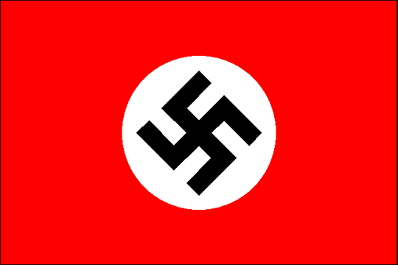
Тоталітарна держава
Тоталітарна держава — форма авторитарних держав, що характеризується повним (тотальним) контролем держави над усіма сферами життя суспільства. Тоталітарним державам і режимам властиві одержавлення всіх легальних організацій, дискреційні (законом не обмежені) повноваження влади, заборона демократичних організацій, ліквідація конституційних прав і свобод, мілітаризація суспільного життя, репресії відносно прогресивних сил і інакодумців взагалі. Ними були комуністичний Радянський Союз, націонал-соціалістична Німеччина й фашистська Італія

Slide 7
Тоталітаризм в італії

Slide 8
Лідер, зародження фашизму
Муссоліні порвав з соціалістами через їхню позицію щодо неприєднання Італії до Першої Світової війни, що і стає початком його відходу від пацифістських позицій.
У листопаді 1914-го року він заснував нову газету Il Popolo d'Italia («Народ Італії») та провійськову групу Fasci d'Azione Rivoluzionaria. Муссоліні сподівався, що війна призведе до розпаду суспільства, і в хаосі він зможе прийти до влади.
Беніто Мусоліні
Термін фашизм він виводив від слова fasces (італ. fascio) (Фасції — зв'язка прутів, яку несли ліктори перед римськими магістратами і яка була символом державної влади). Фашизм став для італійців символом сили та порядку.

Slide 9
Фашистська диктатура
У різний час, починаючи з 1922-го року, Муссоліні особисто керував міністерствами внутрішніх справ, зовнішніх справ, колоній, підприємництва, армії та інших військових формувань та суспільних робіт. Іноді в його руках було сконцентровано до семи посад на додачу до прем'єрської.
Також він продовжував залишатися головою Фашистської партії (сформованої в 1921 році) та озброєної фашистської міліції. Концентрація такої влади в одних руках відбувалася ціною створення надмірно централізованої, неефективної та корумпованої держави.
У 1924 році була спроба італійських парламентаріїв об'єднатись проти фашизму (так званий Авентинський блок), але роз'єднаність опозиції дала змогу Муссоліні розгромити будь-який політичний опір повністю.
«Колесо історії повертається лише кров'ю» - Б. Мусоліні

Slide 10
Система управління в Італії

Slide 11
Військова агресія
У зовнішній політиці Муссоліні швидко перейшов від пацифістського антиімперіалізму до крайньої форми агресивного націоналізму. Одним із перших прикладів цього було його бомбардування Корфу 1923 року. Після того він успішно встановив маріонетковий режим в Албанії та завоював Лівію. Його мрією було зробити Середземне море mare nostrum («нашим морем»).
«Правда в тому, що люди втомилися від свободи» - Б. Мусоліні

Slide 12
Тоталітаризм У Німеччині

Slide 13
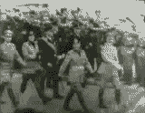
Лідер, зародження нацизму
Ставши 30 січня 1933 року
канцлером, Гітлер швидко знищив
всю опозицію та можливих
суперників і встановив одноосібну
владу фюрера (нім. führer, вождь),
який вважався понад усіма
законами і слово якого саме було законом. Тільки кілька найбільш наближених до нього посадовців мали відносну автономність, і вели міжусобну боротьбу за вплив і підтримку фюрера.
У розпалі Великої депресії нацистському уряду вдалося відновити процвітання і покінчити з масовим безробіттям завдяки потужним військовим витратам і змішаній економіці, яка поєднувала засоби вільного ринку і планової економіки.
Також відбувалися активні громадські роботи, включаючи будівництво автобанів.
Все це призвело до стрімкого росту популярності режиму.
Адольф Гітлер

Slide 14
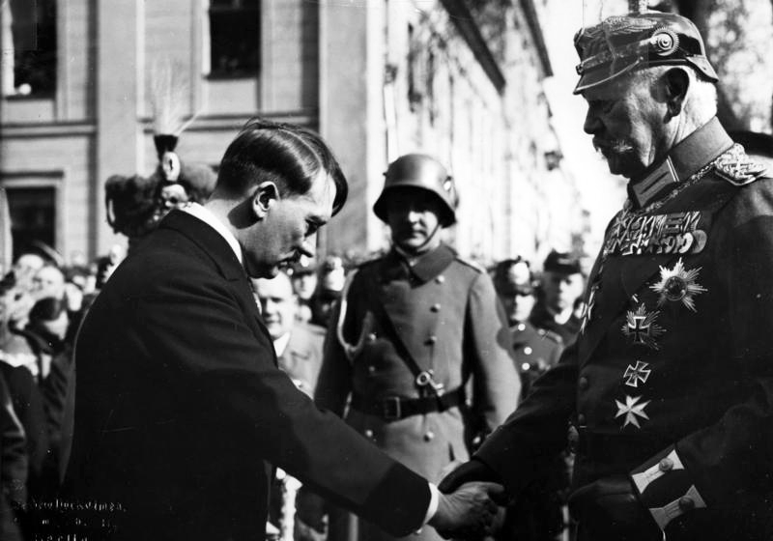
Нацистська диктатура
Після смерті Гінденбурга 2 серпня 1934 р. Гітлер, провівши референдум, об'єднав посади президента і канцлера, проголосив себе фюрером німецької нації. Цей акт завершує встановлення фашистської диктатури. Головною опорою фюрера і керівним ядром режиму стала Націонал-соціалістична робітнича партія Німеччини, куди ринулись всі, хто прагнув зробити кар'єру, пристосуватися.
Більше 2/З її складали робітники і селяни. НСДАП була державною монопартією, ідеологічним і політичним важелем нацистської держави, типовим породженням тоталітаризму, його орденом. Усі інші організації фашистської тоталітарної держави — «Трудовий фронт», «Юнгфольк», «Гітлерюгенд», «Молода нація», інші — служили звичайним підґрунтям режиму, дочірніми структурами НСДАП. Гітлерівська пропаганда зображала режим як надкласовий, завдання якого — побудова національного соціалізму. Тотально регламентована система за схемою «народ (нація) — держава-партія — вождь (фюрер)» стала становим хребтом режиму.
"Ein Volk, ein Reich, ein Führer."
"Один народ, одна держава, один вождь"

Slide 15
Система управління у Німеччині

Slide 16
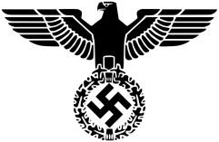
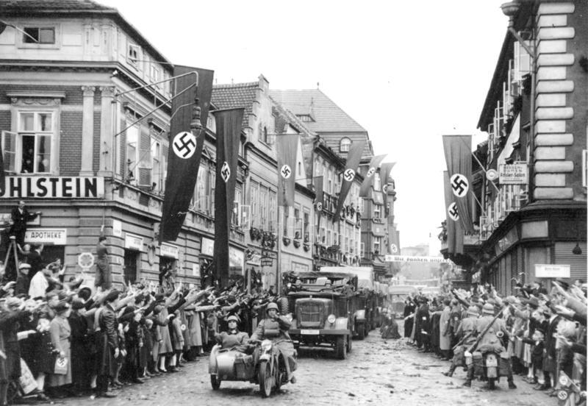
Особливості тоталітарності
Незважаючи на все нацистський режим не став до кінця тоталітарним. Приватна власність, незважаючи на обтяженість державними приписами та регламентаціями, залишилася домінуючою, постійно давалися взнаки напрацювання ваймарської демократії. Так фашистський суд над групою комуністів на чолі з Г.Димитровим в Ляйпцігу, що почався у вересні 1933 р., незважаючи на всі виверти нацистських суддів, закінчився провалом, і звинувачувані в підпалі райхстагу були оправдані. Після цього процесу фашисти стали розправлятися зі своїми противниками без зайвого галасу.

Slide 17
Тоталітаризм У СРСР

Slide 18
Лідер, встановлення тоталітарного режиму
Сталіну вдалося створити специфічну адміністративну систему. Традиційна адміністративна система, формально звеличуючи керівника, фактично підпорядковує його собі. її не динамічність веде до застою. Сталін орієнтувався на високі темпи розвитку господарства, для цього йому була потрібна мобільна адміністративна система, яка тримала б апарат під постійним тиском не тільки зверху, а й знизу. Викривленою формою такого "контролю" стали в 30-ті роки постійні заклики до мас виявляти "дворушників", "троцькістів" у середовищі керівників. Парадокс полягав у тому, що Сталін неодноразово закликав до більшої демократизації внутріпартійного життя, відмови від практики кооптації, призначенства при формуванні керівних органів партії.
Йосип Сталін
Реально під гаслом демократизації внутріпартійного життя йому легше було замінити керівників на місцях новими, більш слухняними, які, оволодівши ситуацією, забезпечили б новий ривок. Ця модель не була достатньо ефективною і неодноразово призводила до паралічу суспільства.

Slide 19
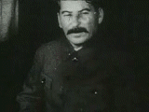
Особливості режиму
Радянському тоталітарному режиму було властиве широке використання єдиної ідеології (ідеократичність), намагання пояснити кожен аспект соціального життя. Соціальні цілі, зразки поведінки, ворогів він характеризував спрощено, іноді в перекрученій формі. Більшовицька ідеологія у своєму прагненні легітимізувати тоталітарний режим претендувала на повне уособлення істини, фальсифікуючи минуле, насаджуючи цінності, підпорядковані інтересам держави-партії. Існуючий суспільний устрій проголошувався вищою формою демократії, а політичний — благом народу. Тоталітарна ідеологія стала об'єктом фанатичної віри, неприступним для критики. Ідеологічна монополія була тісно пов'язана з монополією на інформацію. Головною функцією ідеологічної складової тоталітарного режиму було придушення інакомислення. Єдиним джерелом істини вважалася Комуністична партія. Однодумність культивувалась через позбавлення громадян об'єктивної інформації, яка живила б їх власні погляди.

Slide 20
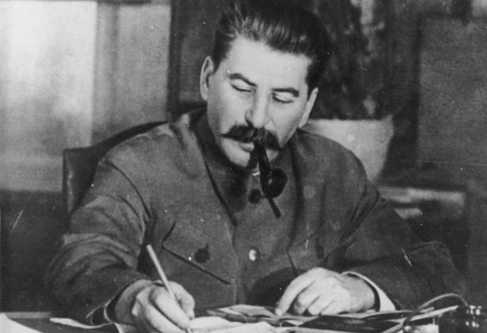
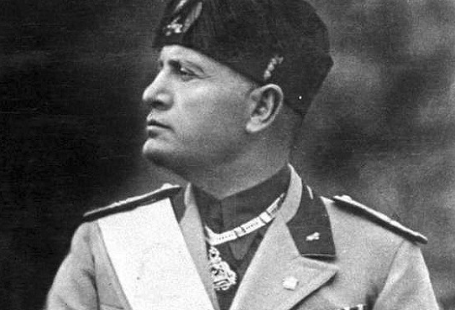
Висновок:
Відправною точкою тоталітарної моделі є декларація якоїсь вищої мети, в ім'я якої режим закликає суспільство позбутись усіх політичних, правових та суспільних традицій. Концентрація влади виражалася в монополізації процесу прийняття остаточних рішень у всіх сферах діяльності, а також принциповій відсутності обмежень на масштаб цих рішень і на масштаб санкцій. Оскільки, за тоталітарною моделлю, прагнення до вищої мети було ідеологічною основою усієї політичної системи, про її досягненні ніколи не могло бути оголошено. Це означало, що ідеологія займала підлегле становище стосовно лідера країни і могла довільно трактуватись ним залежно від ситуації.
Іншим висновком теорії є обґрунтування організованого і масштабного насильства проти певної численної групи (наприклад, євреїв у нацистській Німеччині чи куркулів у сталінському СРСР). Ця група звинувачувалася у ворожих діях проти держави і у виниклих труднощах.

Slide 21
Дякуємо за увагу!

